Slide 1
設備部
治工具設計課報告
報告人：吳仁中
日期：2026/09/22

Slide 2
一、專案列表
評估中
執行中
暫停
No. | 專案名稱 | 需求單位 | 開始時間 | 預計 完成時間 | 本週工作項目 | 下週工作項目 | 效益 | 負責人
1 | 366 Holder旋入+扭力確認 | 組裝 | 2025/04/01 | 2026/03/31 2026/11/30 |  | 確認雜訊干擾源 | 品質穩定 節省人力 技術提升 | 蔡孟堅 苗天恒 吳仁中 李起修
2 | 切割拆解機 | 組裝 | 2025/12/01 | 2026/06/30 2026/11/30 |  |  | 提升重工效率 技術提升 | 蔡孟堅 苗天恒 吳仁中 李起修
3 | 測高機數據收集 | 組裝 | 2026/08/25 | 2026/09/04 2026/09/18 | 校正功能。 量測歷史數據儲存。 機種參數存檔、讀取。 | 追踪線上使用狀況 | 即時判定量測是否合規。 數據記錄格式化、方便操作。 | 蔡孟堅 吳仁中

Slide 3
評估中
執行中
暫停
No. | 專案名稱 | 需求 單位 | 開始時間 | 預計 完成時間 | 本週工作項目 | 下週工作項目 | 效益 | 負責人
4 | FAU驗證程式 | 王孟坤 特助 | 2026/07/24 | 2026/08/14 主功能結束 |  | X/Y Pitch，且可由EXCEL匯入 EXCEL報表加入Y的標準，以及夾角 優化截圖 UI調整 預設顯示有效點 | 節省重覆計算時間 避免人工計算錯誤 | 副理 吳仁中

Slide 4
二、工作列表
評估中
執行中
暫停
No. | 工作項目 | 需求 單位 | 開始時間 | 預計 完成時間 | 本週工作項目 | 下週工作項目 | 執行狀態
1 | 新購東方的步進馬達無法復歸 | 區北廠 | 2026/09/14 | 2026/09/14 |  |  | 已重設完成。 待馬達實際上機時，再確定機械原點位置。

Slide 5
報告完畢
感謝指教

Slide 6
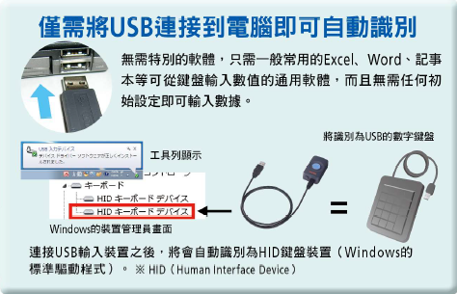
※量測儀器數據輸入工具 (USB Input Tool)
USB INPUT TOOL
New Mitutoyo USB Input Tool

Slide 7
※ HID (Human Interface Device)
目的：
  為了人機介面的互動。
  避開艱困的 Windows Driver 或 Linux Driver 領域，使用系統提供的 HID APIs 與韌體程式通訊。
本專案使用到的參數：
  UsagePage。
  Usage。

Slide 8
※ RawInput
目的：
  為了人機介面的互動。
  避開較難的 Windows Driver 或 Linux Driver 領域，使用系統提供的 HID APIs 與韌體程式通訊。
本專案使用到的參數：
  UsagePage。
  Usage。

Slide 9
※ 區北廠 - 新購步進馬達無法復歸
故障狀況：
  區北廠新購一顆步進馬達 AZM98AC-TS30，更換上機後只能JOG動作，無法復歸。
  以前也曾購買過一顆，一樣的故障狀況，但當時沒有處理。
故障原因：
  東方AZ系列步進馬達使用免電池機械式絕對型編碼器，稱做「ABZO編碼器」。
  此系統馬達新安裝時，必須先設定HOME(零點)，讓編碼器知道原點位置，才能執行復歸動作。

Slide 10
※ 區北廠 - 新購步進馬達無法復歸
解決步驟：
  將馬達接上驅動器，開啟電源。
  執行 MEXE02 設定軟體，執行「將ABZO(固定值)的信息全部複製到驅動器」。
  進入示教畫面，並勾選「開始示教」。
  使用 JOG 將軸轉到預計零點，執行「位置預設」。

